Slide 1
আজকের ক্লাসে সবাইকে স্বাগতম

Slide 2
শিক্ষক পরিচিতি
মোঃওয়াহেদ আলী
সহকারি শিক্ষক(গণিত)
নুরপুর বালিকা উচ্চ বিদ্যালয়
নাসিরনগর,ব্রাহ্মণবাড়িয়া।

Slide 3
পাঠ পরিচিতি
শ্রেণি-দশম
বিষয়-গণিত
অধ্যায়-১৩
সময়-৫০মিনিট
তারিখঃ১১-০৯-২০২১খ্রিঃ

Slide 4
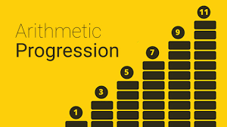
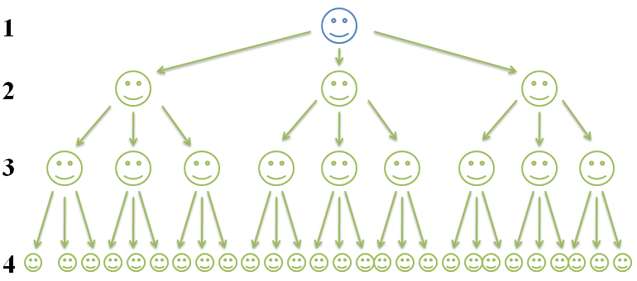
নিচের চিত্রগুলো ভালো করে লক্ষ করো......
কেউ কি বলতে পারো এই চিত্রগুলোর বিশেষত্ব কী??
আমরা চিত্রগুলোতে দেখতে পাচ্ছি চিত্রের উপাদানগুলো একটি ধারাবাহিকতা বজায় রেখে এগিয়ে যাচ্ছে ।
আর এই ধারাবাহিকতার বিষয়টিকে ধারা বলে ।
ধারা ২ প্রকার । যথাঃ ১.সমান্তর ধারা , ২.গুণোত্তর ধারা।
আজ আমরা গূণোত্তর ধারা নিয়ে আলোচনা করবো ।

Slide 5
আজকের পাঠ
গুণোত্তর ধারা

Slide 6
এই পাঠ শেষে শিক্ষার্থী ...
ধারা কী তা বলতে পারবে ।
ধারা কত প্রকার ও কি কি তা লিখতে পারবে।
গুণোত্তর ধারা কী তা সংজ্ঞায়িত করতে পারবে।
গুণোত্তর ধারার সমস্যা সমাধান করতে পারবে।

Slide 7
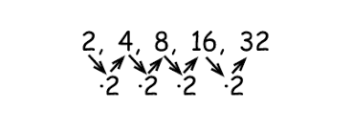
গুণোত্তর ধারা
কোনো ধারার পরবর্তী পদকে পূর্ববর্তী পদ দ্বারা ভাগ করলে ভাগফল একই হলে তাকে গুণোত্তর ধারা বলে । উদাহরণস্বরূপ আমরা নিচের চিত্রটিকে লক্ষ করি ।
চিত্রটিকে আমরা লক্ষ্য করলে দেখতে পাই যে , এই চিত্রের পরবর্তী পদকে পূর্ববর্তী পদ দ্বারা ভাগ করলে প্রতিক্ষেত্রেই ভাগফল ২ হয় । আর তাই বলা যায় উক্ত চিত্রের উদাহরণটি হলো গুণোত্তর ধারার উদাহরণ ।

Slide 8
গুণোত্তর ধারার সাধারণ পদ নির্ণয়
মনে করি ,যেকোনো গুণোত্তর ধারার ১ম পদ a ও সাধারণ অনুপাত r । তাহলে ধারাটির
প্রথম পদ = a
দ্বিতীয় পদ =ar
তৃতীয় পদ =a$r^{2}$
চতুর্থ পদ = a$r^{3}$
….. …..
….. …..
n তম পদ =$ar^{n−1}$
nসংখ্যক পদ এর সমষ্টি$=$
$S_{n}=\frac{a\left(r^{n}−1\right)}{r−1}${ যখন r>1}
$S_{n}=\frac{a\left(1−r^{n}\right)}{1−r}${ যখন r<1}

Slide 9
2+4+8+16...এটি একটি গুণোত্তরধারা
এর ১ম পদ,a = $2$
সাধারণ অনুপাত, r =$\frac{4}{2}=2$
চলো আমরা সবাই পূর্বের সূত্র ব্যবহার করে এই ধারার 1o তম পদ এবং ১ম 8টি পদ এর সমষ্টি নির্ণয় করি।
n তম পদ= $ar^{n−1}$
১০তম পদ =$2×2^{10−1}$
=$2×2^{9}$
= $2×$512
= 1024
$$S_{n}=\frac{a\left(r^{n}−1\right)}{r−1}$$
$S_{8}$=$\frac{2\left(2^{8}−1\right)}{2−1}$
=2 $×$256
=512

Slide 10
গুণোত্তর ধারা সৃজনশীল-১
3+9+27+81+…. এটি একটি গুণোত্তর ধারা
ক- উপরোক্ত ধারাটির সাধারণ অনুপাত নির্ণয় করো ।
খ- ধারাটির 8 তম পদ কত নির্ণয় করো।
গ- ধারাটির ১ম 8 টি পদ এর সমষ্টি নির্ণয় করো ।

Slide 11
সৃজনশীল-১ সমাধান+ক
এটি একটি গুণোত্তর ধারা
এর ১ম পদ, a=$3$
সুতরাং, সাধারণ অনুপাত, r =$\frac{9}{3}=3$

Slide 12
সৃজনশীল-১ সমাধান+খ
‘ক’ হতে,
১ম পদ, a=$3$
সাধারণঅনুপাত, r =$3$
সুতরাং n তম পদ = $ar^{n−1}$
8 তম পদ = $3×3^{8−1}$
= $3×3^{7}$
= 6561
নির্ণেয় 8তম পদ = 6561

Slide 13
সৃজনশীল-১ সমাধান+গ
‘ক’ হতে,
১ম পদ, a=$3$
সাধারণ অনুপাত, r =$3$
$$S_{n}=\frac{a\left(r^{n}−1\right)}{r−1}$$
$S_{8}$ =$\frac{3\left(3^{8}−1\right)}{3−1}$
=$\frac{(3 ×6560) }{2}$
=$\frac{\text{19680}}{2}$
=9140

Slide 14
দলগত কাজ
3+6+12+24+…….
ক্ষুদ্র ক্ষুদ্র এককে বিভক্ত হয়ে ধারাটির ১০ম পদ নির্ণয় করো

Slide 15
বাড়ির কাজ
গ
4+8+16+32... এটি একটি ধারা
ক- ধারাটি কিরূপ এবং এর সাধারণ অনুপাত নির্ণয় করো ।
খ- ধারাটির ১৬ তম পদ কত নির্ণয় করো।
গ- ধারাটির ১ম ১২টি পদের সমষ্টি নির্ণয় করো।

Slide 16
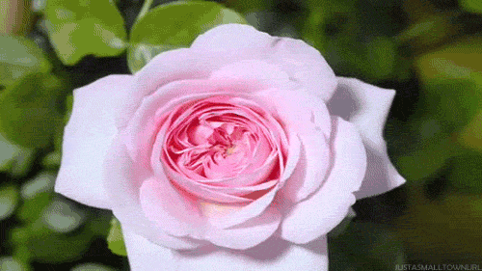
জ্ঞ
সবাইকে ধন্যবাদ জানিয়ে আজকের মত বিদায় নিচ্ছি।
আল্লাহ হাফেজ।

